Slide 1
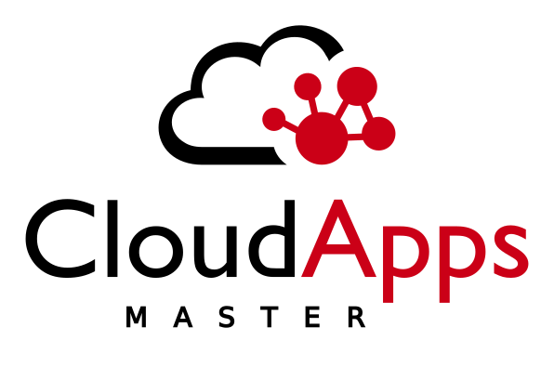
3.2 – Contenedores y Orquestadores
Tema 7 – Herramientas de desarrollo en Kubernetes
Micael Gallego
micael.gallego@urjc.es
@micael_gallego

Slide 2
Herramientas de desarrollo en Kubernetes
Introducción
Desarrollo en Java
Okteto File Synchronization
Okteto con VSCode
VSCode Kubernetes
VSCode Bridge to Kubernetes
Otras herramientas de desarrollo
Conclusiones

Slide 3
Herramientas de desarrollo en Kubernetes
Introducción
Desarrollo en Java
Okteto File Synchronization
Okteto con VSCode
VSCode Kubernetes
VSCode Bridge to Kubernetes
Otras herramientas de desarrollo
Conclusiones

Slide 4
Introducción
¿Desplegar en Kubernetes al desarrollar?
Aplicaciones nativas de Kubernetes
- Acceso a la Kubernetes API
Aplicaciones que dependen de Kubernetes para funcionar
- Acoplada con Config Maps, Secretos, Volúmenes
- Microservices, Service Discovery de Kubernetes
- Networking, Service mesh

Slide 5
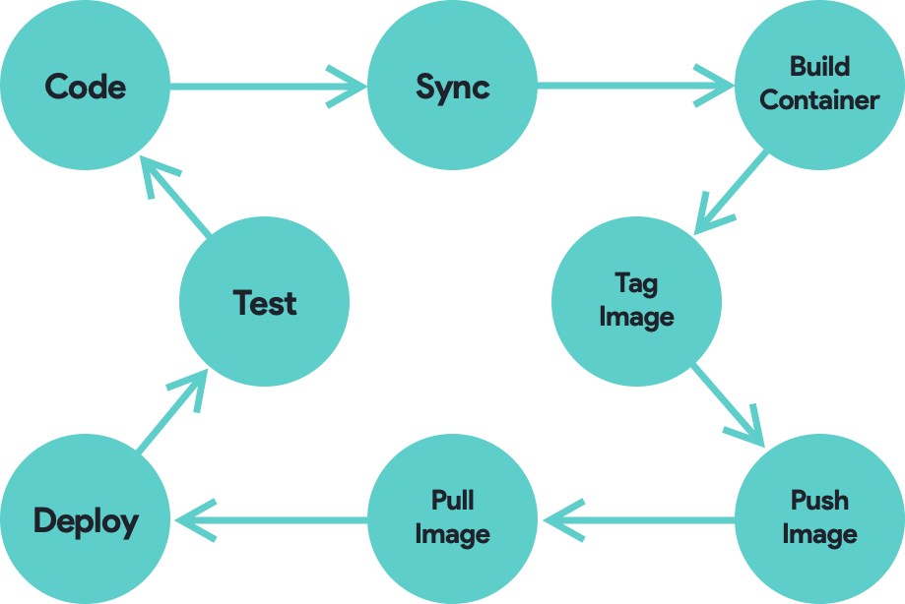
Introducción
¿Cómo desplegar en Kubernetes durante el desarrollo?

Slide 6
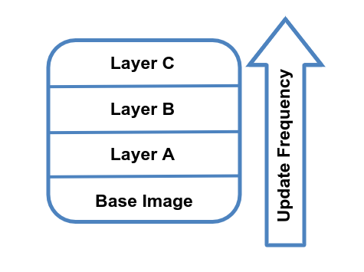
Introducción
¿Cómo acelerar el ciclo de Build/Push/Redeploy?
Dockerfile
FROM python:3-alpine
ADD requirements.txt requirements.txt
RUN pip install -r requirements.txt
ADD . /src
CMD ["python", "app.py"]

Slide 7
Introducción
Todos los ejemplos se pueden encontrar en el repositorio
Concretamente dentro de la carpeta
k8s/devtools
https://github.com/MasterCloudApps/3.2.Contenedores-y-orquestadores
$ git clone https://github.com/MasterCloudApps/3.2.Contenedores-y-orquestadores
$ cd 3.2.Contenedores-y-orquestadores/k8s/devtools

Slide 8
Herramientas de desarrollo en Kubernetes
Introducción
Desarrollo en Java
Okteto File Synchronization
Okteto con VSCode
VSCode Kubernetes
VSCode Bridge to Kubernetes
Otras herramientas de desarrollo
Conclusiones

Slide 9
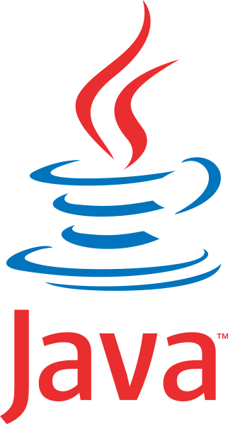



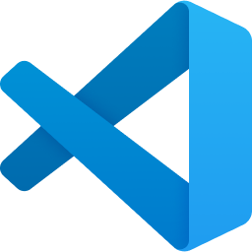
Desarrollo en Java
Desarrollo en un IDE sin Kubernetes
Java es un lenguaje que necesita compilación
Los IDEs permiten compilación incremental (muy rápida)
- Durante la edición: Para ayudar al developer (autocompletar y errores)
- Al guardar el fichero: Genera los binarios (.class) en disco

Slide 10

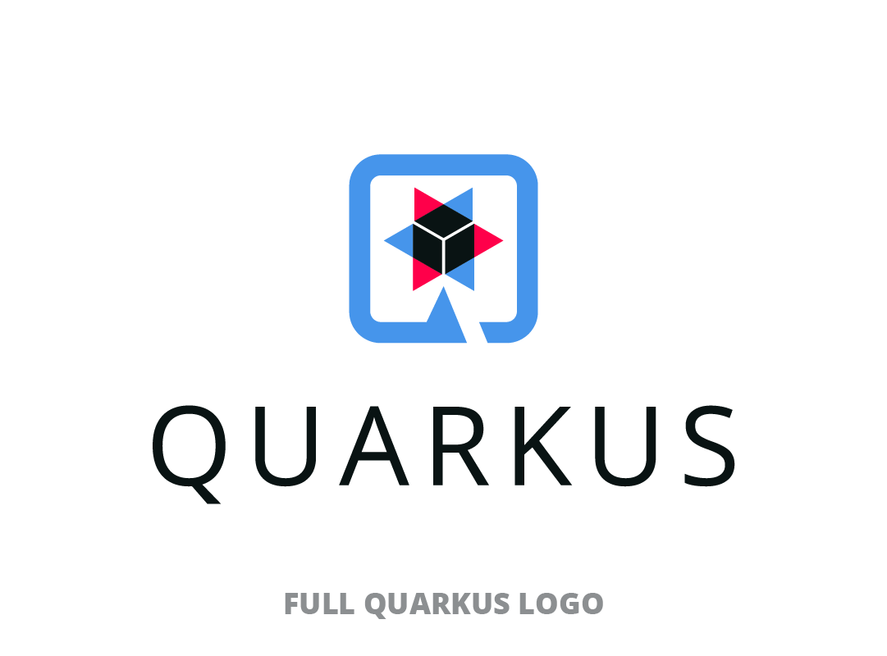

Desarrollo en Java
Desarrollo en un IDE sin Kubernetes
Si se usa un IDE la experiencia es “similar” a los lenguajes de script
- Se guarda el fichero y está compilado de forma inmediata
- No hay esperas por el proceso de compilación
Los frameworks se recargan automáticamente ante cambios (Hot Reload)

Slide 11
Desarrollo en Java
demoservice-k8s1
Compilación y construcción de un contenedor
Dockerfile
FROM maven:3.6-jdk-8 as builder
COPY . /code/
WORKDIR /code
RUN mvn package
FROM openjdk:8-jre
COPY --from=builder /code/target/*.jar /usr/app/
WORKDIR /usr/app
CMD [ "java", "-jar", "demoservice-0.0.1-SNAPSHOT.jar" ]
$ docker build -t codeurjc/demoservice-k8s1 .
$ docker push codeurjc/demoservice-k8s1:latest

Slide 12
Desarrollo en Java
demoservice-k8s1
Despliegue en Kubernetes
$ kubectl apply -f k8s
$ kubectl get deployments,services
NAME READY UP-TO-DATE AVAILABLE AGE
deployment.extensions/demoservice-dply 0/1 1 0 3m1s
NAME TYPE CLUSTER-IP EXTERNAL-IP PORT(S) AGE
service/demoservice-service NodePort 10.104.15.250 <none> 8080:31236/TCP 31s
service/kubernetes ClusterIP 10.96.0.1 <none> 443/TCP 98d

Slide 13


Desarrollo en Java
demoservice-k8s1
Añadir un cambio en el servicio
Compilación del código Java
- Descarga librerías Maven
- Construye el fat jar desde cero
Construcción del contenedor con un nuevo fichero de 16Mb
Publicación del contenedor en un registro (transferencia de red)
Reinicio del deployment en Kubernetes (si el tag es latest)
$ kubectl rollout restart deployment demoservice-dply

Slide 14
Desarrollo en Java
¿Optimizar las capas de la imagen con Java?
No crear un fat jar con aplicación y librerías
Separar librerías y aplicación en capas diferentes
Cuando cambia la aplicación se transfieren los .class de la aplicación
Extra bonus! La aplicación arrancará más rápido
https://spring.io/blog/2018/12/12/how-fast-is-spring

Slide 15
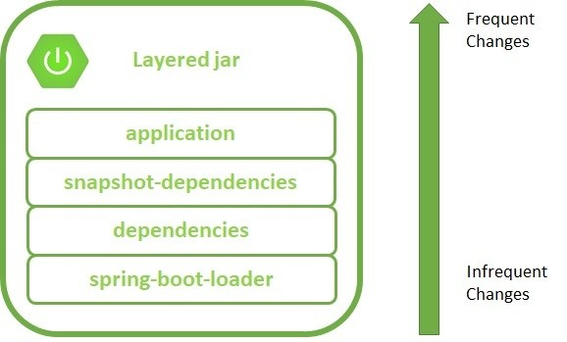
Desarrollo en Java
A partir de Spring Boot 2.3.0
JAR con capas
Soporte de Buildpacks

Slide 16
Desarrollo en Java
Dockerfile con capas
Dockerfile
FROM adoptopenjdk:11-jre-hotspot as builder
WORKDIR application
ARG JAR_FILE=target/*.jar
COPY ${JAR_FILE} application.jar
RUN java -Djarmode=layertools -jar application.jar extract
FROM adoptopenjdk:11-jre-hotspot
WORKDIR application
COPY --from=builder application/dependencies/ ./
COPY --from=builder application/snapshot-dependencies/ ./
COPY --from=builder application/resources/ ./
COPY --from=builder application/application/ ./
ENTRYPOINT ["java", "org.springframework.boot.loader.JarLauncher"]
https://spring.io/blog/2020/01/27/creating-docker-images-with-spring-boot-2-3-0-m1

Slide 17
Desarrollo en Java
demoservice-k8s2
Haciendo uso de Buildpacks
Compilar, crear imagen y subir a DockerHub
Realizar un cambio en el servicio y actualizar la imagen
$ mvn spring-boot:build-image \
-Dspring-boot.build-image.imageName=codeurjc/demoservice-k8s2:latest
$ docker push codeurjc/demoservice-k8s2:latest
$ kubectl apply -f k8s
$ mvn spring-boot:build-image \
-Dspring-boot.build-image.imageName=codeurjc/demoservice-k8s2:latest
$ docker push codeurjc/demoservice-k8s2:latest
$ kubectl rollout restart deployment demoservice-dply

Slide 18
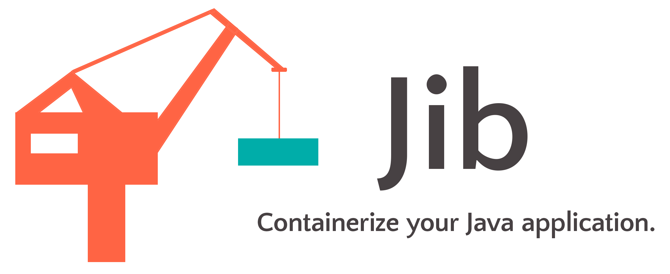
Desarrollo en Java
Haciendo uso de jib
jib es un plugin de Maven y Gradle que empaqueta aplicaciones Java directamente como contenedores Docker (sin generar el .jar)
Las capas optimizadas para cachear librerías
Al no generar el .jar envía sólo los .class de la aplicación (muy poco tamaño > poco tiempo de transferencia)
La aplicación arranca más rápido (exploded jar)
https://github.com/GoogleContainerTools/jib

Slide 19
Desarrollo en Java
jib no necesita el docker engine para generar las imágenes Docker, todo lo hace con Java
Aumenta la seguridad en el entorno de CI porque no necesita permisos de administración (necesarios para Docker) para crear una imagen
La imagen está optimizada para ejecutar aplicaciones Java (distroless)
https://github.com/GoogleContainerTools/distroless
https://github.com/GoogleContainerTools/jib

Slide 20
Desarrollo en Java
demoservice-k8s3
Haciendo uso de jib
pom.xml
<project>
...
<build>
<plugins>
<plugin>
<groupId>com.google.cloud.tools</groupId>
<artifactId>jib-maven-plugin</artifactId>
<version>3.0.0</version>
</plugin>
</plugins>
</build>
</project>
$ ./mvnw compile jib:build -Dimage=codeurjc/demoservice-k8s3:latest
$ kubectl apply -f k8s

Slide 21
Desarrollo en Java
demoservice-k8s3
Añadir un cambio en el servicio y actualizar la imagen
$ ./mvnw compile jib:build -Dimage=codeurjc/demoservice-k8s3:latest
$ kubectl rollout restart deployment demoservice-dply

Slide 22
Desarrollo en Java
¿Podemos optimizar más aún el proceso?
Si tuviéramos un compilador Java en el pod podríamos enviar los cambios en los ficheros fuente que han sido actualizados
Con hot reload el cambio en el fuente lanzaría la compilación y la actualización del servicio en el pod

Slide 23
Herramientas de desarrollo en Kubernetes
Introducción
Desarrollo en Java
Okteto File Synchronization
Okteto con VSCode
VSCode Kubernetes
VSCode Bridge to Kubernetes
Otras herramientas de desarrollo
Conclusiones

Slide 24

Okteto File Synchronization
Envía código de tu host al pod del cluster
Sustituye el pod de la aplicación por otro pod con Maven (compilador)
Ejecuta la aplicación de nuevo en ese contenedor (mvn spring-boot:run)
Sincroniza los ficheros del host a ese pod de forma automática
https://okteto.com/

Slide 25
Okteto File Synchronization
demoservice-k8s4
Instalar Okteto CLI
Desplegamos en Kubernetes
Creamos el fichero “okteto.yml” si no existe
Si el fichero “okteto.yml” iniciaremos la sincronización usando:
$ kubectl apply -f k8s
$ okteto init
$ okteto up
https://okteto.com/docs/getting-started/installation

Slide 26
Okteto File Synchronization
demoservice-k8s4
Sustituye el pod del deployment demoservice-dply...
...por una imagen con maven
okteto.yml
name: demoservice-dply
image: maven:3.8.1-jdk-11
command:
- mvn
- spring-boot:run
volumes:
- /root/.m2
forward:
- 8080:8080
Ejecuta la aplicación
Guarda la caché de maven en volúmen
Expone la app en localhost
https://okteto.com/docs/reference/manifest

Slide 27
Okteto File Synchronization
demoservice-k8s4
Fichero “.stignore”
Permite ignorar ficheros o carpetas en la sincronización
Con el comando “okteto init” se crea un fichero “.stignore” por defecto
Si el fichero “.stignore” no existe al hacer “okteto up” se ofrecerán dos opciones
- Crear el fichero con valores por defecto
- Crear el fichero vacío
.stignore
okteto.yml
.mvn
mvnw
mvnw.cmd
https://okteto.com/docs/reference/file-synchronization

Slide 28

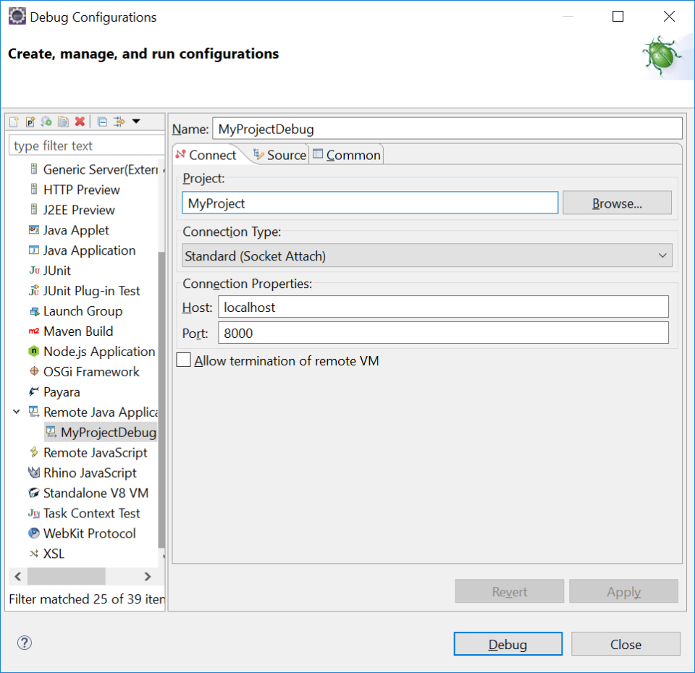
Okteto File Synchronization
demoservice-k8s5
Depuración y LiveReload
Eclipse se puede conectar a una JVM para hacer depuración remota
La extensión del navegador LiveReload recarga la página cuando detecta un cambio
http://livereload.com/extensions/

Slide 29
Okteto File Synchronization
demoservice-k8s5
Depuración y LiveReload
VSCode también se puede conectar a una JVM para hacer depuración remota
.vscode/launch.json
{
"version": "0.2.0",
"configurations": [
{
"type": "java",
"name": "demoservice-k8s5",
"request": "attach",
"hostName": "localhost",
"port": 8000
}
]
}
La extensión del navegador LiveReload recarga la página cuando detecta un cambio
http://livereload.com/extensions/

Slide 30
Okteto File Synchronization
demoservice-k8s5
Podemos configurar la aplicación para que exporte el puerto 8000 para depuración remota desde Eclipse o VSCode
Con las dev-tools expone el puerto 35729 para el plugin Remote LiveReload del navegador
pom.xml
okteto.yml
...
<plugin>
<groupId>org.springframework.boot</groupId>
<artifactId>spring-boot-maven-plugin</artifactId>
<configuration>
<jvmArguments>
-agentlib:jdwp=transport=dt_socket,server=y,suspend=n,address=8000
</jvmArguments>
</configuration>
</plugin>
...
name: demoservice-dply
image: maven:3.8.1-jdk-11
command:
- mvn
- spring-boot:run
volumes:
- /root/.m2
forward:
- 8080:8080
- 8000:8000
- 35729:35729

Slide 31
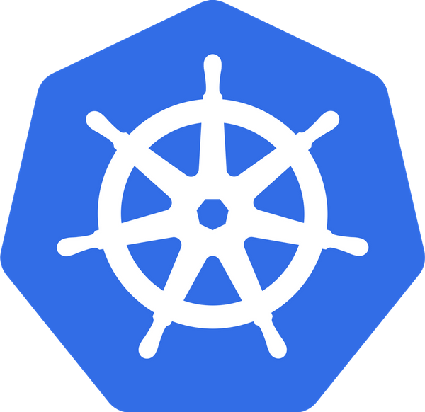

Okteto File Synchronization
2

Slide 32
Herramientas de desarrollo en Kubernetes
Introducción
Desarrollo en Java
Okteto File Synchronization
Okteto con VSCode
VSCode Kubernetes
VSCode Bridge to Kubernetes
Otras herramientas de desarrollo
Conclusiones

Slide 33

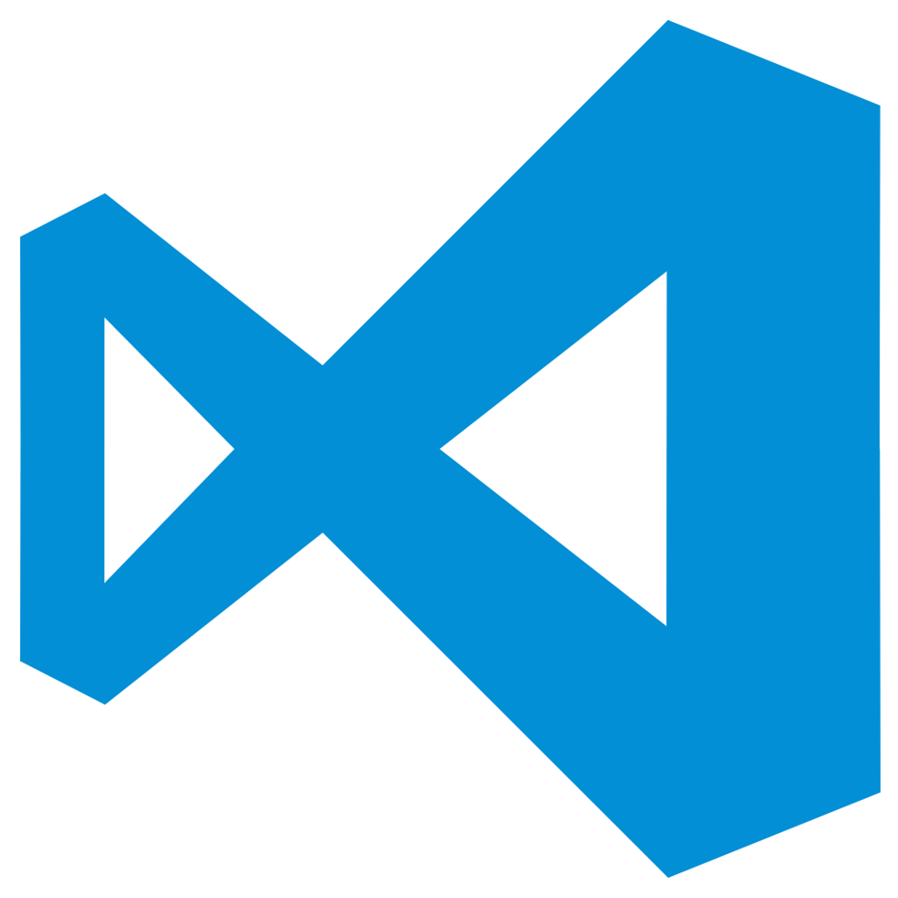
Okteto con VSCode
¿Y si programamos directamente en Kubernetes?
Sin necesidad de tener herramientas de desarrollo instaladas en local
Teniendo independencia de la máquina local
Pudiendo utilizar todas las extensiones de VSCode
Disponiendo de una Shell remota
Con posibilidad de ejecutar y depurar las aplicaciones
+

Slide 34
Okteto con VSCode
Envía código de tu host al pod del cluster y conecta VSCode
Sustituye el pod de la aplicación por otro pod con Maven (compilador)
Sincroniza los ficheros del host a ese pod de forma automática
Conecta VSCode al pod y desarrolla utilizando todas las extensiones que proporciona

Slide 35
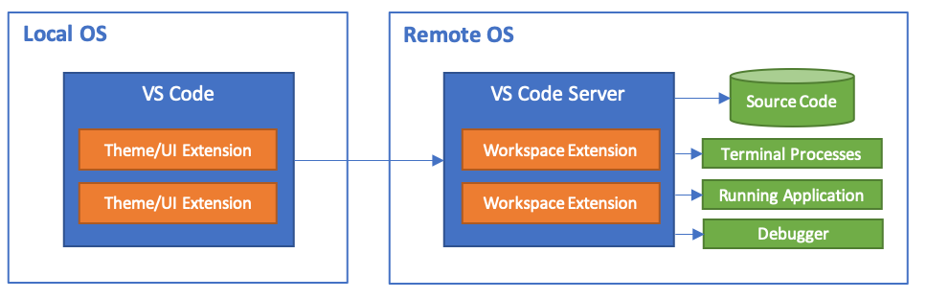
Okteto con VSCode
Visual Studio Code Remote Development
https://code.visualstudio.com/docs/remote/remote-overview

Slide 36
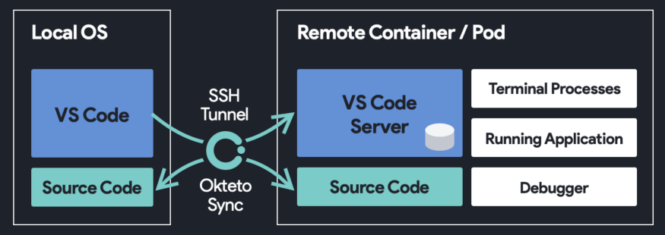
Okteto con VSCode
Visual Studio Code Remote Development + Okteto
https://okteto.com/blog/remote-kubernetes-development/

Slide 37
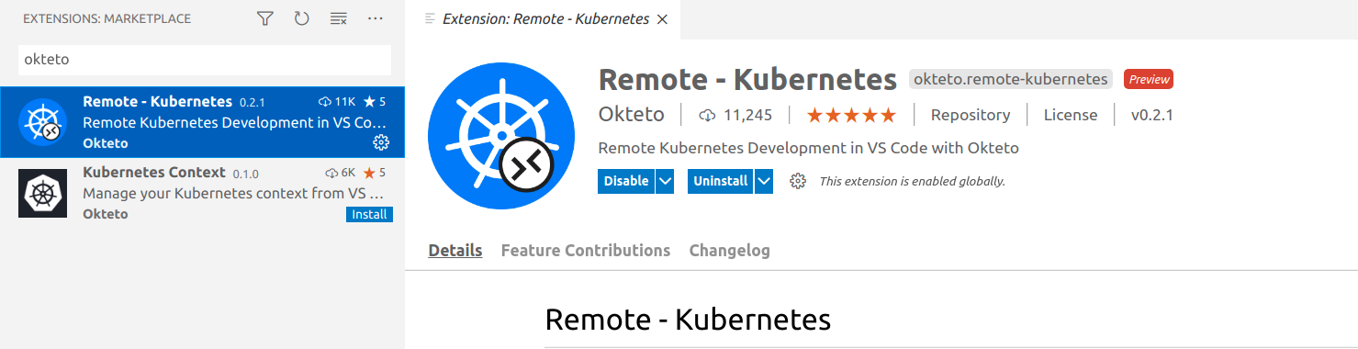
Okteto con VSCode
Okteto Visual Studio Plugin
Es necesarío tener instalado el plugin Remote Development de Microsoft
Instalar el plugin Remote - Kubernetes de Okteto
https://marketplace.visualstudio.com/items?itemName=ms-vscode-remote.vscode-remote-extensionpack
https://marketplace.visualstudio.com/items?itemName=okteto.remote-kubernetes

Slide 38
Okteto con VSCode
demoservice-k8s6
Sustituye el pod del deployment demoservice-dply...
...por una imagen con maven
okteto.yml
name: demoservice-dply
image: maven:3.8.1-jdk-11
workdir: /okteto
volumes:
- /root/.m2
- /root/.vscode-server
forward:
- 8080:8080
- 35729:35729
Ruta donde se abre el VSCode
Guarda la caché de maven en volúmen
Guarda las extensiones de vscode
Expone diferentes puertos en localhost

Slide 39
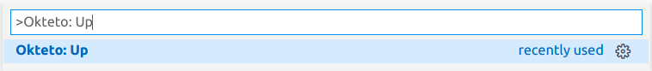
Okteto con VSCode
demoservice-k8s6
Desplegamos en Kubernetes
Abrimos la paleta de comandos de VSCode (Control + Shift + P)
Escribimos Okteto: Up y pulsamos enter
$ kubectl apply -f k8s

Slide 40
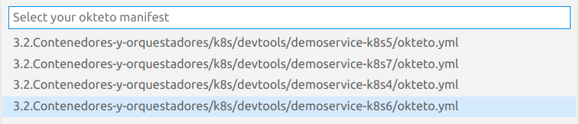
Okteto con VSCode
demoservice-k8s6
Seleccionamos el fichero “okteto.yml”

Slide 41
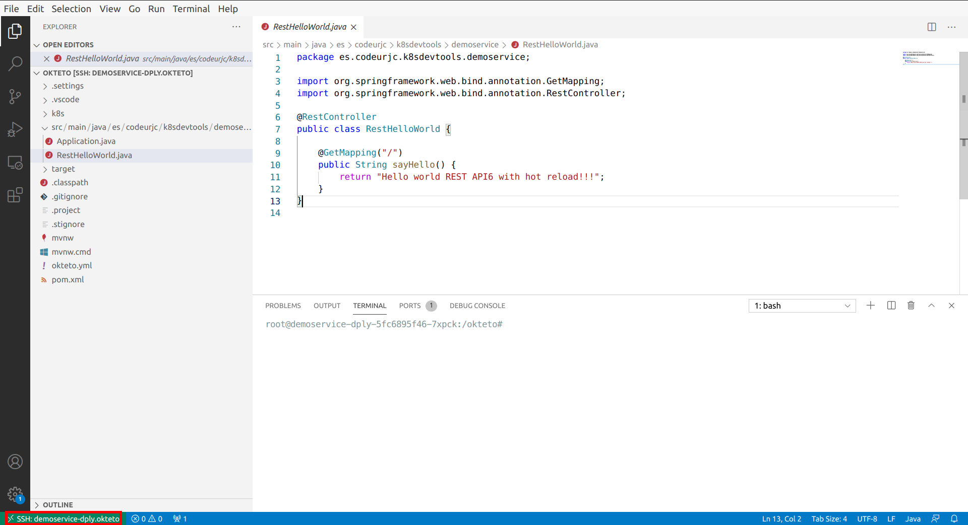
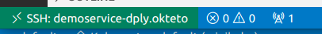
Okteto con VSCode
demoservice-k8s6
Se abrirá un VS Code con el proyecto cargado

Slide 42
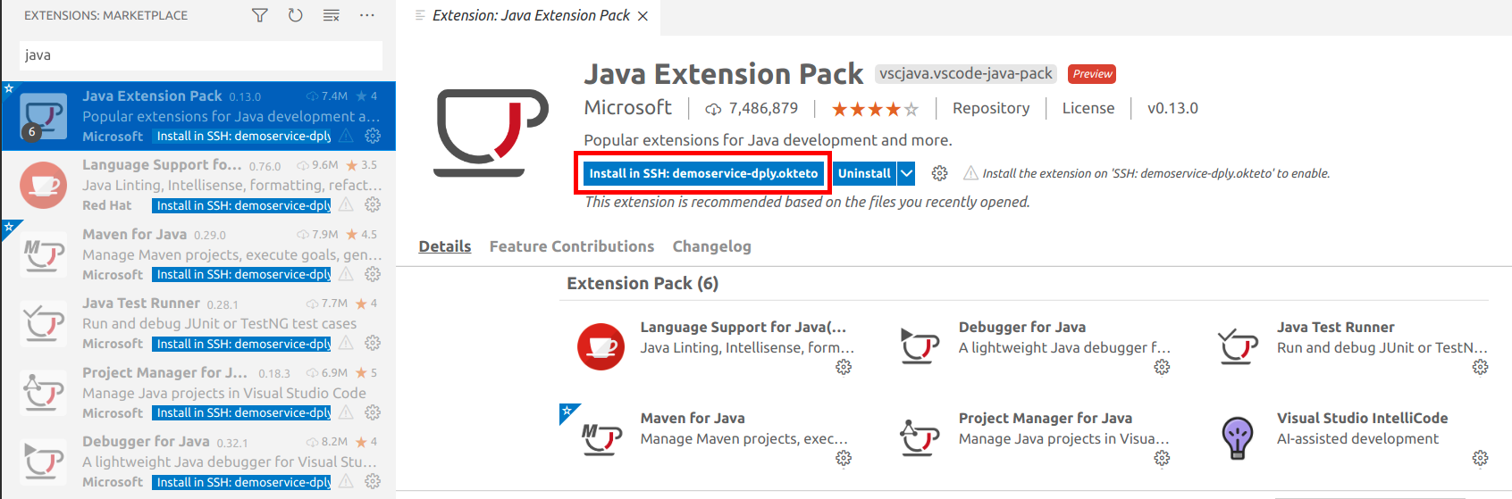
Okteto con VSCode
demoservice-k8s6
Si instalamos Java Extension Pack plugin dispondremos de las herramientas necesarias para el desarrollo con Java en el VS Code conectado al Pod
https://marketplace.visualstudio.com/items?itemName=vscjava.vscode-java-pack

Slide 43
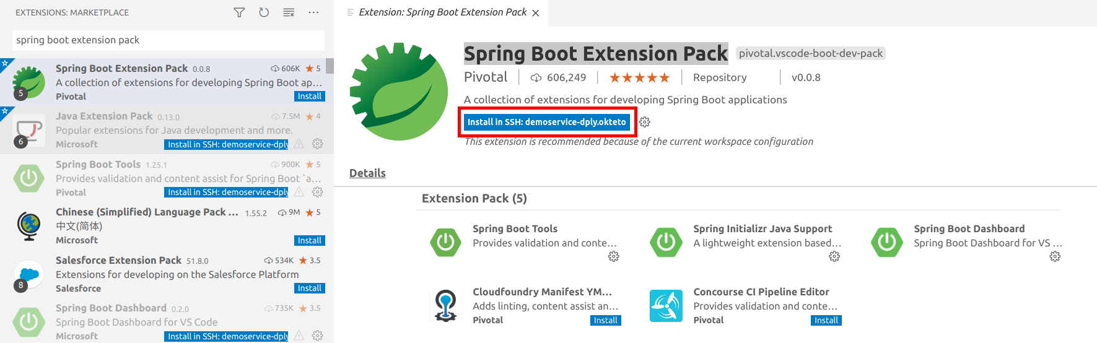
Okteto con VSCode
demoservice-k8s6
Si desarrollamos con Spring Boot es recomendable instalar también el plugin Spring Boot Extension Pack
https://marketplace.visualstudio.com/items?itemName=Pivotal.vscode-boot-dev-pack

Slide 44
Herramientas de desarrollo en Kubernetes
Introducción
Desarrollo en Java
Okteto File Synchronization
Okteto con VSCode
VSCode Kubernetes
VSCode Bridge to Kubernetes
Otras herramientas de desarrollo
Conclusiones

Slide 45
VSCode Kubernetes
¿Podemos desarrollar con el plugin de Kubernetes de VSCode?
Permite conectar una terminal siempre y cuando el pod disponga de alguna shell (sh/bash/…)
Permite conectarse al pod haciendo uso del plugin Code Remote Development
No podemos hacer uso del desarrollo dev container que si existe para Docker

Slide 46
VSCode Kubernetes
¿Nos conectamos a un pod para desarrollar?
Deberemos instalar herramientas para el desarrollo (Java, Node, Maven, npm,…) en el pod que usemos para desarrollar
- Usando en el deployment una imagen preparada
- Instalandolo en el pod una vez estemos conectados
Deberemos tener el código en el pod o disponer de herramientas como git para clonarlo

Slide 47
VSCode Kubernetes
Demasiado engorroso, ¿para que podemos utilizar entonces el plugin?
Visualizar los ficheros que están dentro del pod
Comprobar si dentro del pod disponemos de los comandos o librerías adecuados
Lanzar comando para testear
Comprobar la conectividad del pod con otros servicios dentro del cluster

Slide 48
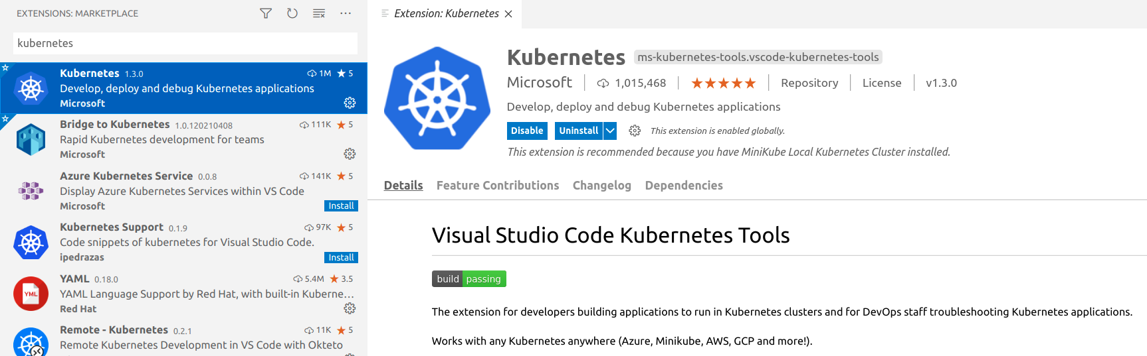
VSCode Kubernetes
demoservice-k8s7
Instalamos el plugin llamado Kubernetes de Microsoft
https://marketplace.visualstudio.com/items?itemName=ms-kubernetes-tools.vscode-kubernetes-tools

Slide 49
VSCode Kubernetes
demoservice-k8s7
Desplegamos en kubernetes
Desde la pestaña del plugin podremos
Obtener una terminal en el pod (si lo permite)
Abrir un VSCode dentro del pod (VS Code Remote Development)
Conectar una depuración remota
Hacer forward de puertos
Ver los logs del pod
$ kubectl apply -f k8s

Slide 50
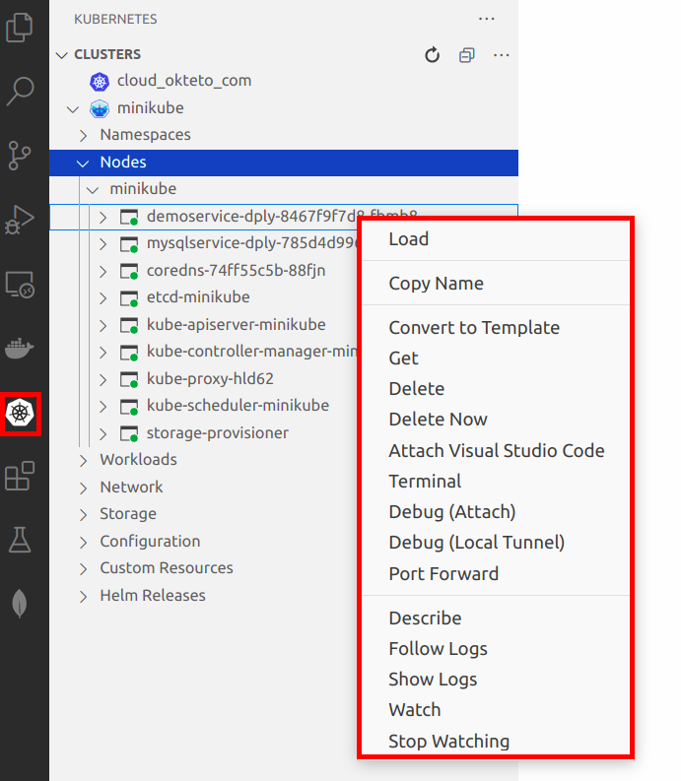
VSCode Kubernetes
demoservice-k8s7

Slide 51
Herramientas de desarrollo en Kubernetes
Introducción
Desarrollo en Java
Okteto File Synchronization
Okteto con VSCode
VSCode Kubernetes
VSCode Bridge to Kubernetes
Otras herramientas de desarrollo
Conclusiones

Slide 52
VSCode Bridge to Kubernetes
Utiliza tu host para desarrollar
Sustituye el pod por otro pod que permite la redirección del tráfico entre kubernetes y el host
Conexión directa entre el host y el cluster
Acceso a variables de entorno del pod
Ejecuta y depura el código en local directamente

Slide 53
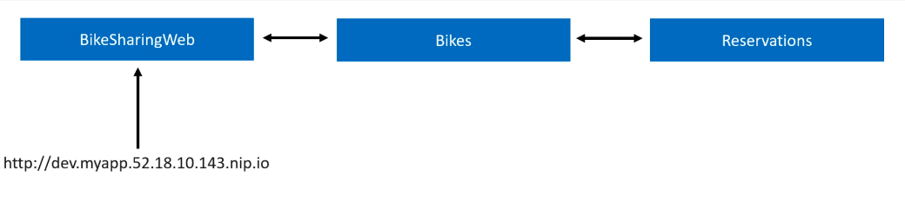
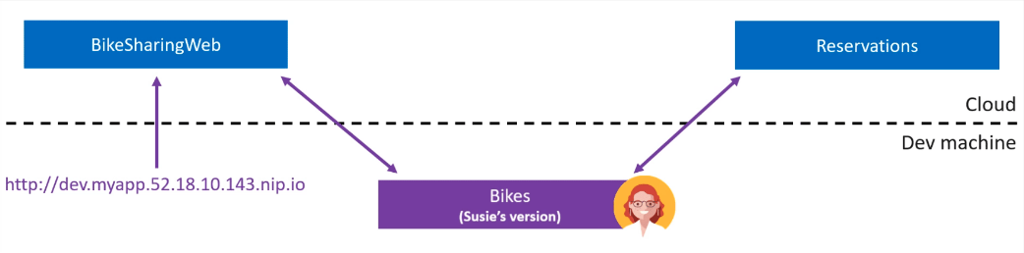
VSCode Bridge to Kubernetes
¿Comó funciona?
De forma predeterminada se redirige todo el tráfico de un servicio a nuestro host
https://docs.microsoft.com/es-es/visualstudio/containers/overview-bridge-to-kubernetes?view=vs-2019

Slide 54
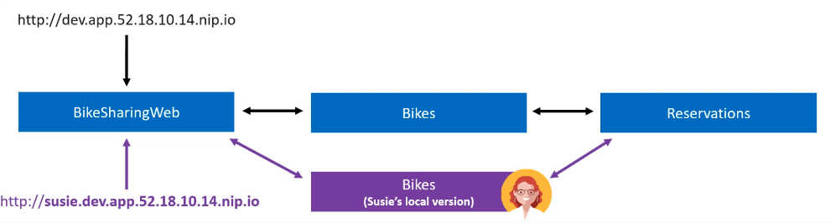
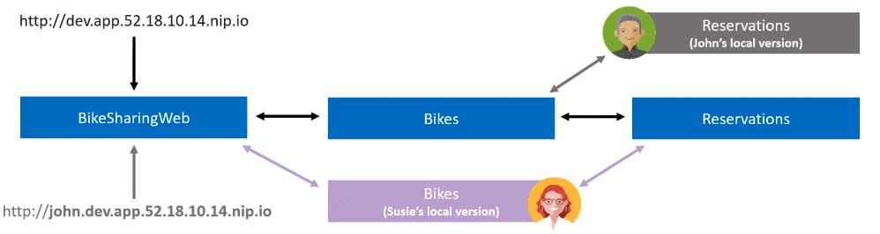
VSCode Bridge to Kubernetes
Tiene otra opción para redirigir el tráfico al host de cada desarrollador
https://docs.microsoft.com/es-es/visualstudio/containers/overview-bridge-to-kubernetes?view=vs-2019

Slide 55
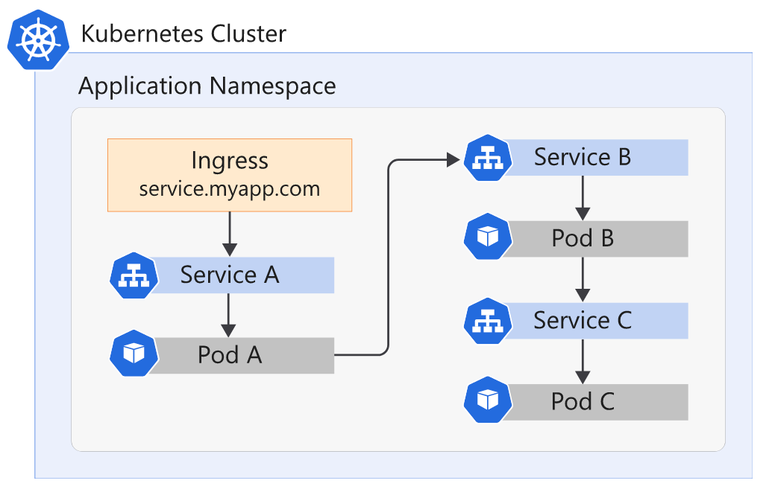
VSCode Bridge to Kubernetes
Diagrama de un cluster kubernetes antes de utilizar el plugin
https://docs.microsoft.com/es-es/visualstudio/containers/overview-bridge-to-kubernetes?view=vs-2019

Slide 56
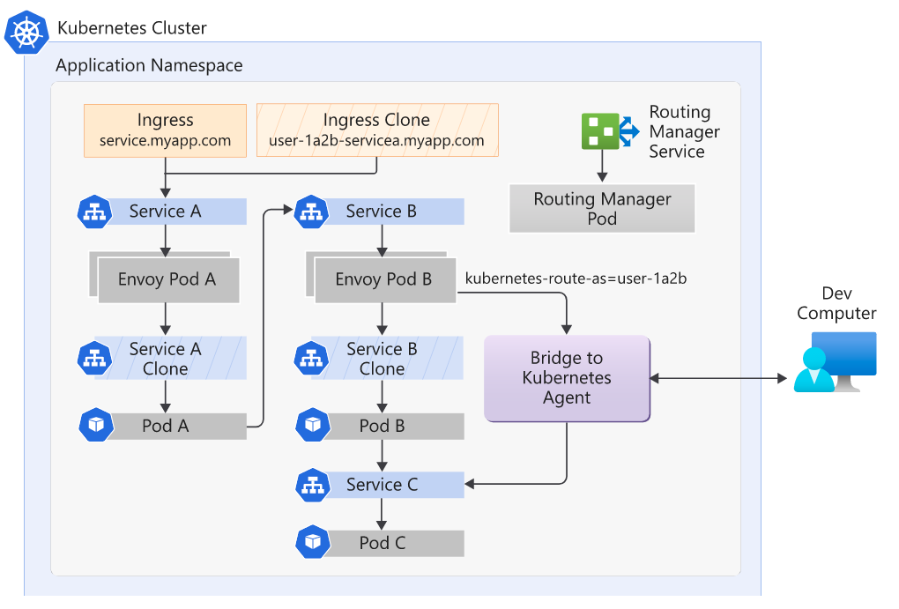
VSCode Bridge to Kubernetes
Diagrama de un cluster haciendo uso del plugin en modo de multiples desarrolladores
https://docs.microsoft.com/es-es/visualstudio/containers/overview-bridge-to-kubernetes?view=vs-2019

Slide 57
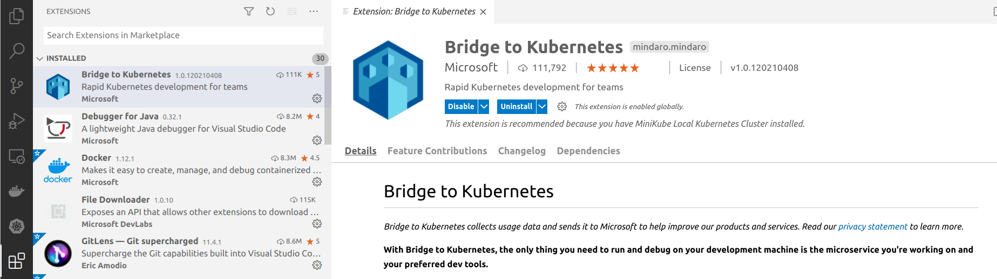
VSCode Bridge to Kubernetes
demoservice-k8s8
Antes de poder continuar debemos instalar el plugin Bridge to Kubernetes en VSCode
https://marketplace.visualstudio.com/items?itemName=mindaro.mindaro

Slide 58
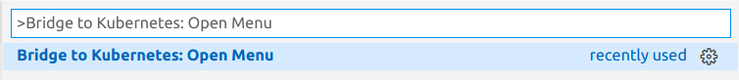
VSCode Bridge to Kubernetes
demoservice-k8s8
Desplegamos en Kubernetes
Abrimos la paleta de comandos de VSCode (Control + Shift + P)
Escribimos Bridge to Kubernetes: Open Menu y pulsamos enter
$ kubectl apply -f k8s

Slide 59
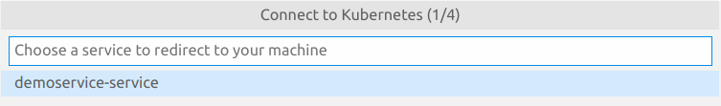

VSCode Bridge to Kubernetes
demoservice-k8s8
Seleccionamos el servicio que deseamos sustituir en el cluster para desarrollar en local
Solo se pueden sustituir servicios
Si el deployment no tiene ningún servicio deberemos hacer un “hack” añadiendo al deployment un servicio de tipo ClusterIP que exponga cualquier puerto

Slide 60
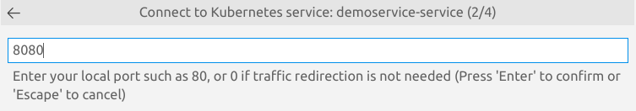
VSCode Bridge to Kubernetes
demoservice-k8s8
Seleccionamos el puerto que expone la aplicación

Slide 61
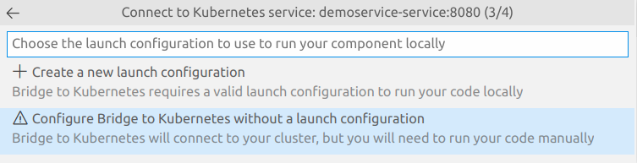
VSCode Bridge to Kubernetes
demoservice-k8s8
Decidimos si queremos crear una configuración automática para lanzar nuestro servicio o si preferimos lanzarlo manualmente
Seleccionamos de forma manual

Slide 62
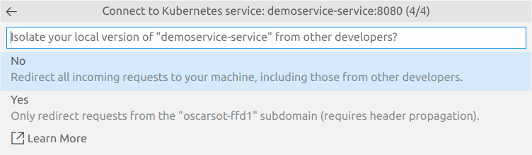
VSCode Bridge to Kubernetes
demoservice-k8s8
Decidimos si queremos utilizar el modo de redirección de todo el tráfico o el modo de redirección de cada desarrollador
Seleccionamos el modo por defecto, redireccionar todo el tráfico

Slide 63
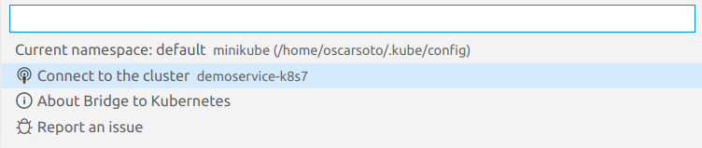
VSCode Bridge to Kubernetes
demoservice-k8s8
Conectar servicio con el cluster remoto
Una vez creada la configuración pulsamos en el icono de Kubernetes: default
Se abrirá una ventana en la cual hay que pulsar “Connect to the cluster”

Slide 64
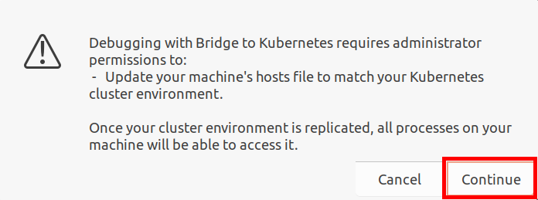
VSCode Bridge to Kubernetes
demoservice-k8s8
Debemos dar permisos de administrador a VSCode
Necesita hacer un proxy entre los servicios del cluster y el host
Necesita modificar el fichero de hosts de la maquina para crear una resolución de nombres en local

Slide 65
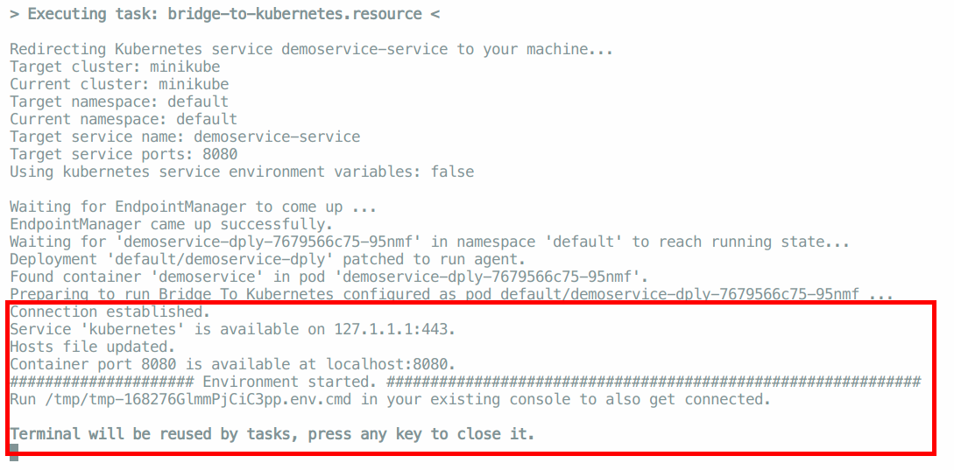
VSCode Bridge to Kubernetes
demoservice-k8s8
Se mostrará un mensaje en la consola de VSCode indicando que está todo listo

Slide 66
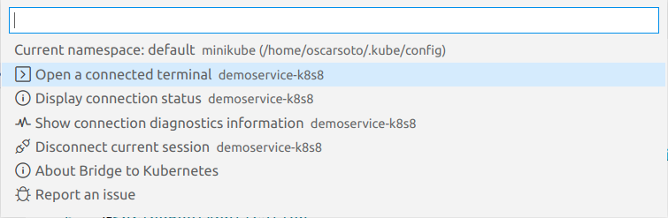
VSCode Bridge to Kubernetes
demoservice-k8s8
Podremos abrir una consola “conectada” que dispondrá de todas las variables de entorno del pod y conexión con otros servicios del cluster
Pulsamos en el icono de Kubernetes: default
Pulsamos en “Open a connected terminal”

Slide 67
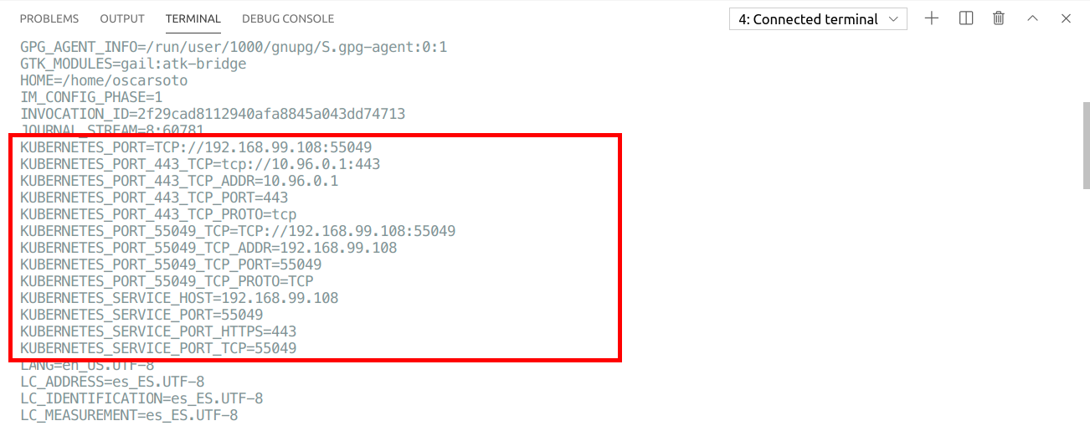
VSCode Bridge to Kubernetes
demoservice-k8s8

Slide 68
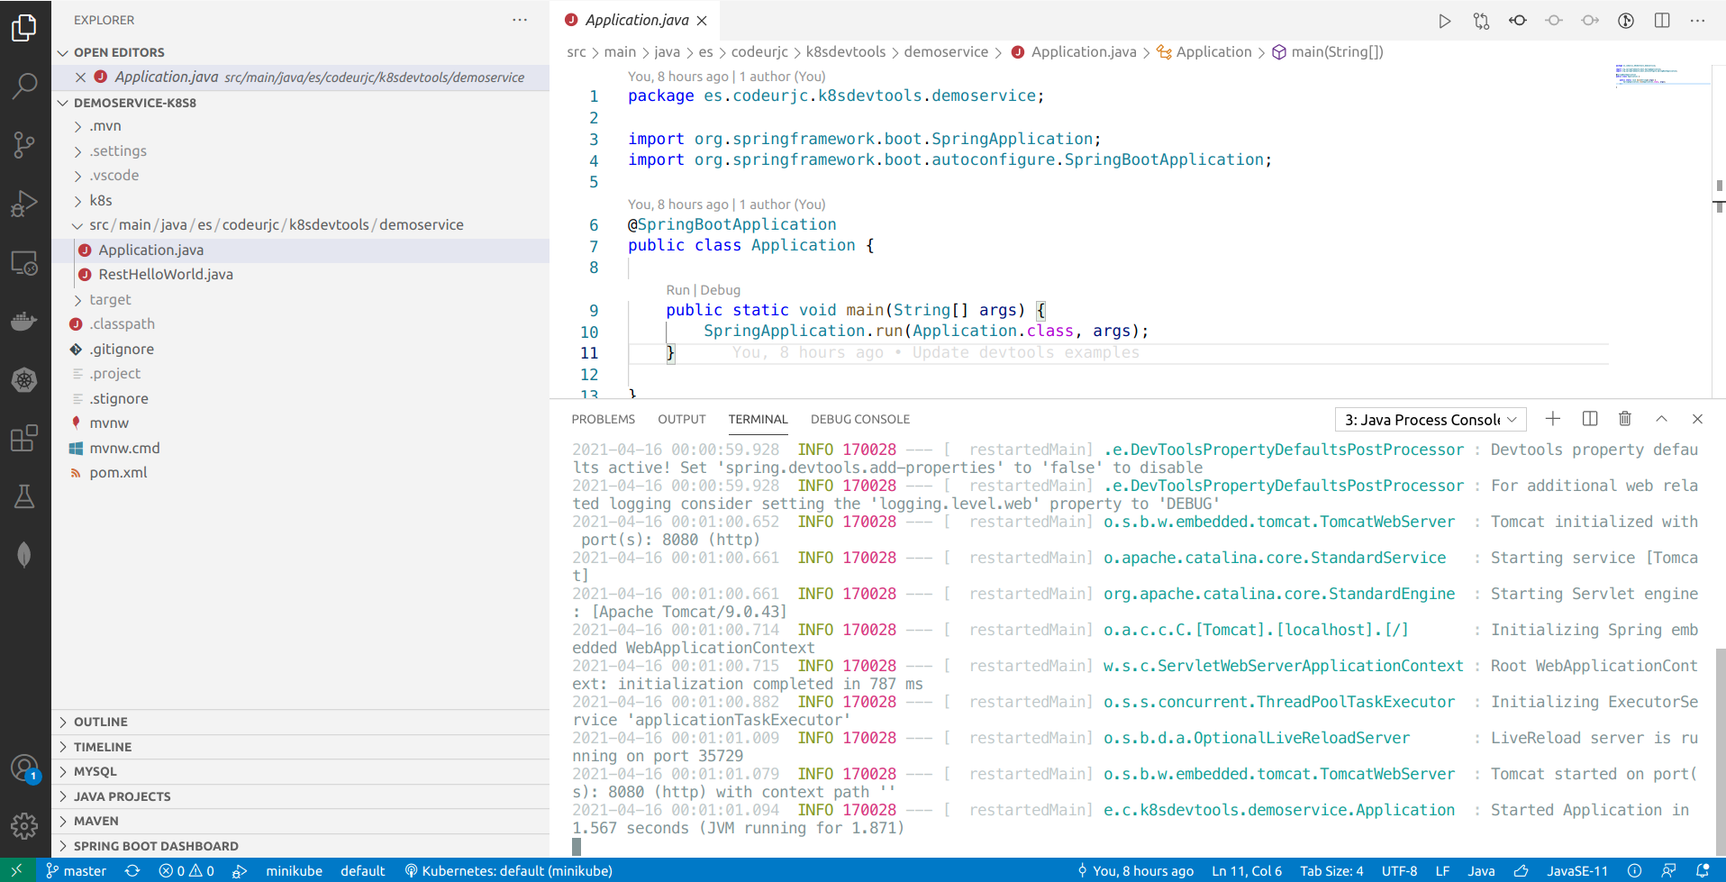
VSCode Bridge to Kubernetes
demoservice-k8s8
Podremos ejecutar en modo normal o en modo depuración la aplicación

Slide 69
Herramientas de desarrollo en Kubernetes
Introducción
Desarrollo en Java
Okteto File Synchronization
Okteto con VSCode
VSCode Kubernetes
VSCode Bridge to Kubernetes
Otras herramientas de desarrollo
Conclusiones

Slide 70




Otras herramientas de desarrollo
Despliegue de pods y sincronización de ficheros

Slide 71


Otras herramientas de desarrollo
Tu “host” conectado directamente al cluster

Slide 72


Otras herramientas de desarrollo
IDE ejecutando en el pod con conexión remota vía web

Slide 73
Herramientas de desarrollo en Kubernetes
Introducción
Desarrollo en Java
Okteto File Synchronization
Okteto con VSCode
VSCode Kubernetes
VSCode Bridge to Kubernetes
Otras herramientas de desarrollo
Conclusiones

Slide 74
Conclusiones
Podemos desarrollar nativamente en Kubernetes sin necesidad de hacer Build/Push/Redeploy
Existen muchas herramientas para el desarrollo nativo con diferentes estrategias
Desarrollar directamente en el cluster
Desarrollar en local pero conectando el host al cluster
¿Qué herramienta elegimos? La más adecuada para tu tecnología / flujo de trabajo

